Slide 1




MOC
MAŁYCH
SPOŁECZNOŚCI
prezentacja na podstawie założeń Programu

Slide 2
Plan finansowy dla Programu
Alokacja 70 mln zł
Priorytet 1. Odporne, zintegrowane społeczności lokalne - 45, 8 mln zł
Priorytet 2. Zwiększenie potencjału organizacji zrzeszonych
w sieciach - 4 mln zł
Priorytet 3. Silne społeczności lokalne - Silne społeczności
lokalne - 16 mln zł
Priorytet 4. Pomoc techniczna - 4,2 mln zł

Slide 3
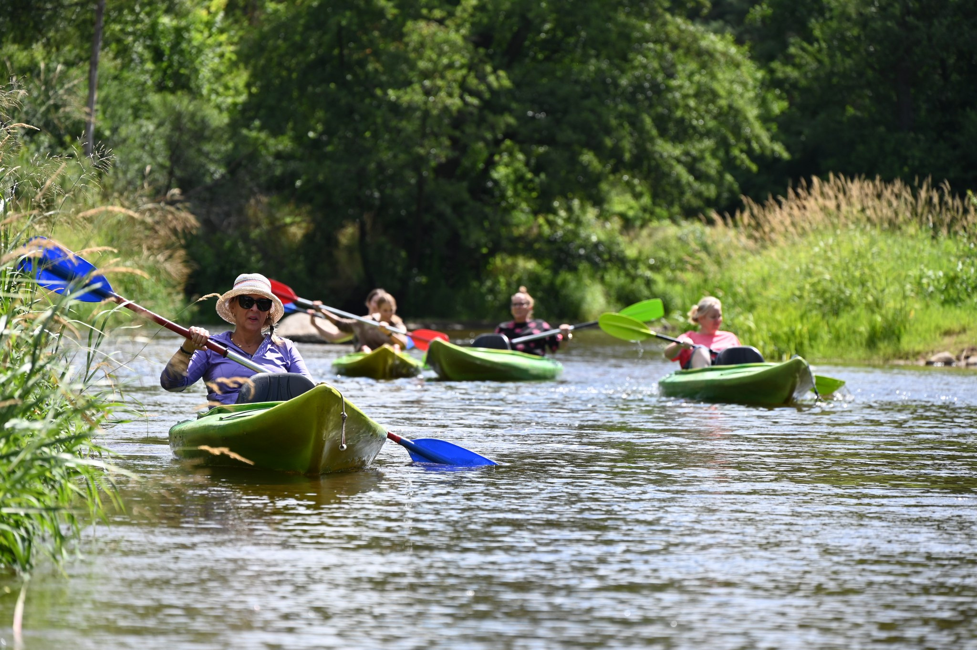
Cel główny
Programu Moc Małych Społeczności
Głównym celem Programu jest zwiększenie potencjału małych lokalnych organizacji obywatelskich działających na terenach wiejskich lub w małych i średnich miastach do prowadzenia działań na rzecz rozwoju aktywności i integracji społecznej oraz zwiększenia odporności społeczności lokalnych na kryzysy.
Zwiększenie potencjału organizacji ma również prowadzić do rozwoju sektora pozarządowego, w tym do podniesienia jakości działania organizacji oraz ich efektywniejszego zaangażowania w działania na rzecz społeczności lokalnych.

Slide 4

Cele szczegółowe
CEL SZCZEGÓŁOWY 1.
Co zyskamy:
- poprawa jakości zarządzania w organizacjach obywatelskich,
- budowanie profesjonalnych zespołów oraz rozwój kompetencji kadry,
- rozwój współpracy między organizacjami obywatelskimi,
- rozwój współpracy między sektorem pozarządowym a sektorem publicznym i prywatnym,
- podniesienie roli NGO w świadomości społecznej,
- budowanie zaufania do sektora pozarządowego.
Wzmocnienie potencjału instytucjonalnego organizacji obywatelskich w społecznościach lokalnych.

Slide 5
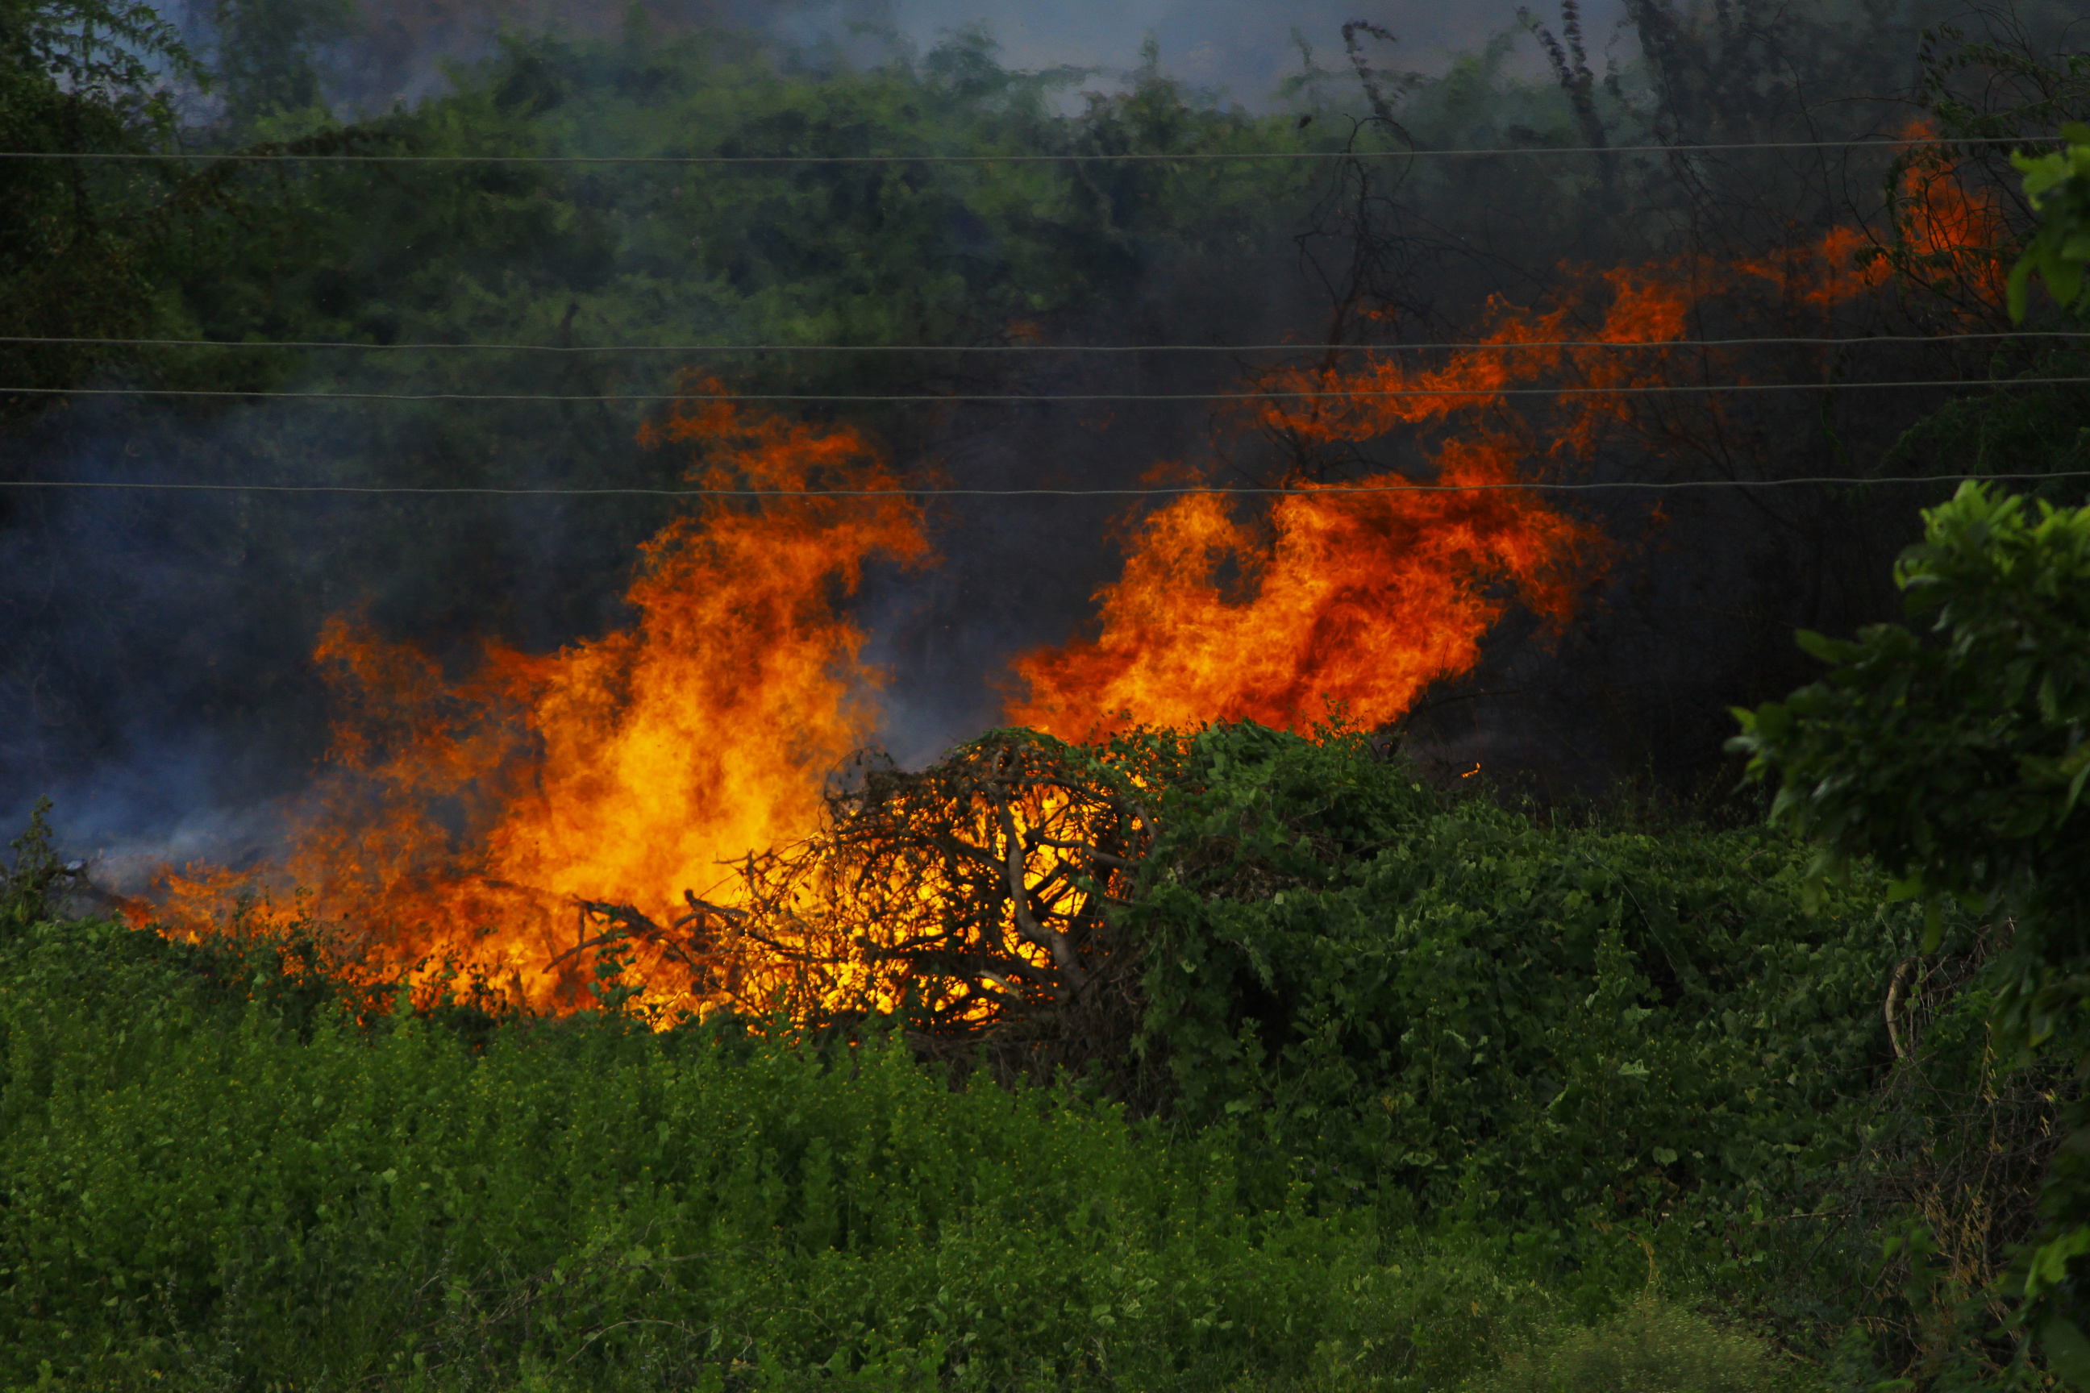
Cele szczegółowe
CEL SZCZEGÓŁOWY 2.
Co zyskamy:
- podniesienie świadomości i zdolności mieszkańców i społeczności lokalnych do samodzielnego reagowania na sytuacje kryzysowe,
- wzmocnienie współpracy i budowanie sieci współpracy między administracją publiczną, służbami, organizacjami obywatelskimi i mieszkańcami,
- wzmocnienie odporności mieszkańców na ewentualne sytuacje kryzysowe,
- większe uczestnictwo NGO i obywateli w procesach decyzyjnych, w tym dotyczących sytuacji kryzysowych.
Wzmocnienie odporności społeczności lokalnych na sytuacje kryzysowe poprzez rozwój aktywności i integracji społecznej.

Slide 6
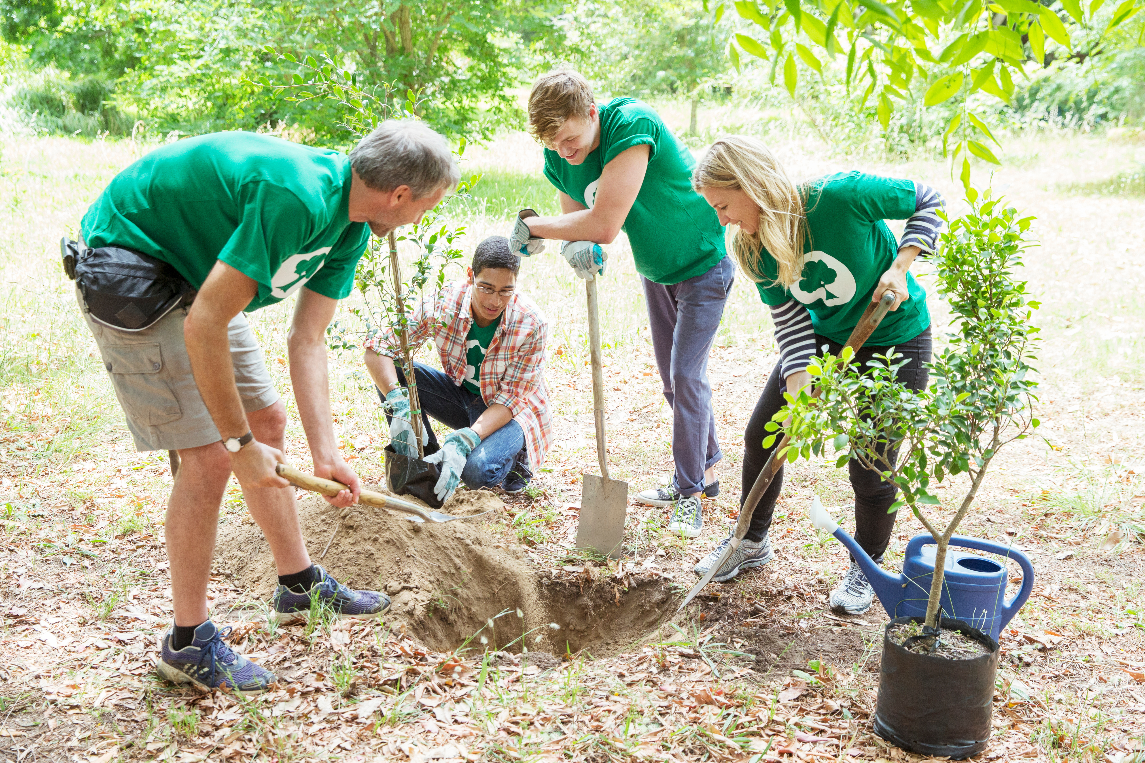
Grupa docelowa
Organizacje zarejestrowane i prowadzące działalność na terenach wiejskich
lub w miejscowościach liczących nie więcej niż 100 000 mieszkańców
(w trakcie konsultacji)
Organizacje z maksymalnym łącznym przychodem w jednym
z trzech ostatnich zamkniętych lat budżetowych do 200 000 zł

Slide 7

> 800 grantów dla organizacji pozarządowych
(do 50 000 zł każdy)
Zasady
Połowa kwoty grantu - rozwój instytucjonalny
Koszyki regionalne
1200 minigrantów w ramach regrantingu
(do 10 000 zł każdy)

Slide 8
Priorytet 1: Odporne, zintegrowane społeczności lokalne
Działania aktywizujące społeczności lokalne
oraz promujące działalność organizacji obywatelskich i wolontariat.
Lokalne przedsięwzięcia angażujące społeczność do wspólnego działania.
Działania związane z przygotowaniem społeczności lokalnej na zagrożenia oraz działania mające na celu ograniczanie negatywnych skutków w przypadku ich wystąpienia.
Działania edukacyjne dotyczące wykorzystywania w społecznościach lokalnych narzędzi partycypacji obywatelskiej (np. konsultacji społecznych, narzędzi deliberatywnych, debat i wysłuchań obywatelskich).

Slide 9
Priorytet 2: Zwiększenie potencjału organizacji zrzeszonych w sieciach
Działania wzmacniające potencjał organizacji już zrzeszonych w sieciach.
Działania promocyjne mające na celu dotarcie i włączenie do sieci nowych małych i lokalnych organizacji.
Organizacja wizyt studyjnych, organizacja lokalnych i regionalnych konferencji, targów trzeciego sektora, sieciowanie się nastawione na zakładanie formalnych federacji).
Działania nastawione na sieciowanie organizacji z różnych powiatów oraz wymianę wiedzy między tymi organizacjami.

Slide 10
Priorytet 3: Silne społeczności lokalne
Regranting - małe granty do 10 000 zł
wybór operatorów o zasięgu regionalnym lub tematycznym odpowiedzialnych za realizację projektów polegających na zlecaniu wykonywania określonych zadań przez wybrane organizacje.

Slide 11
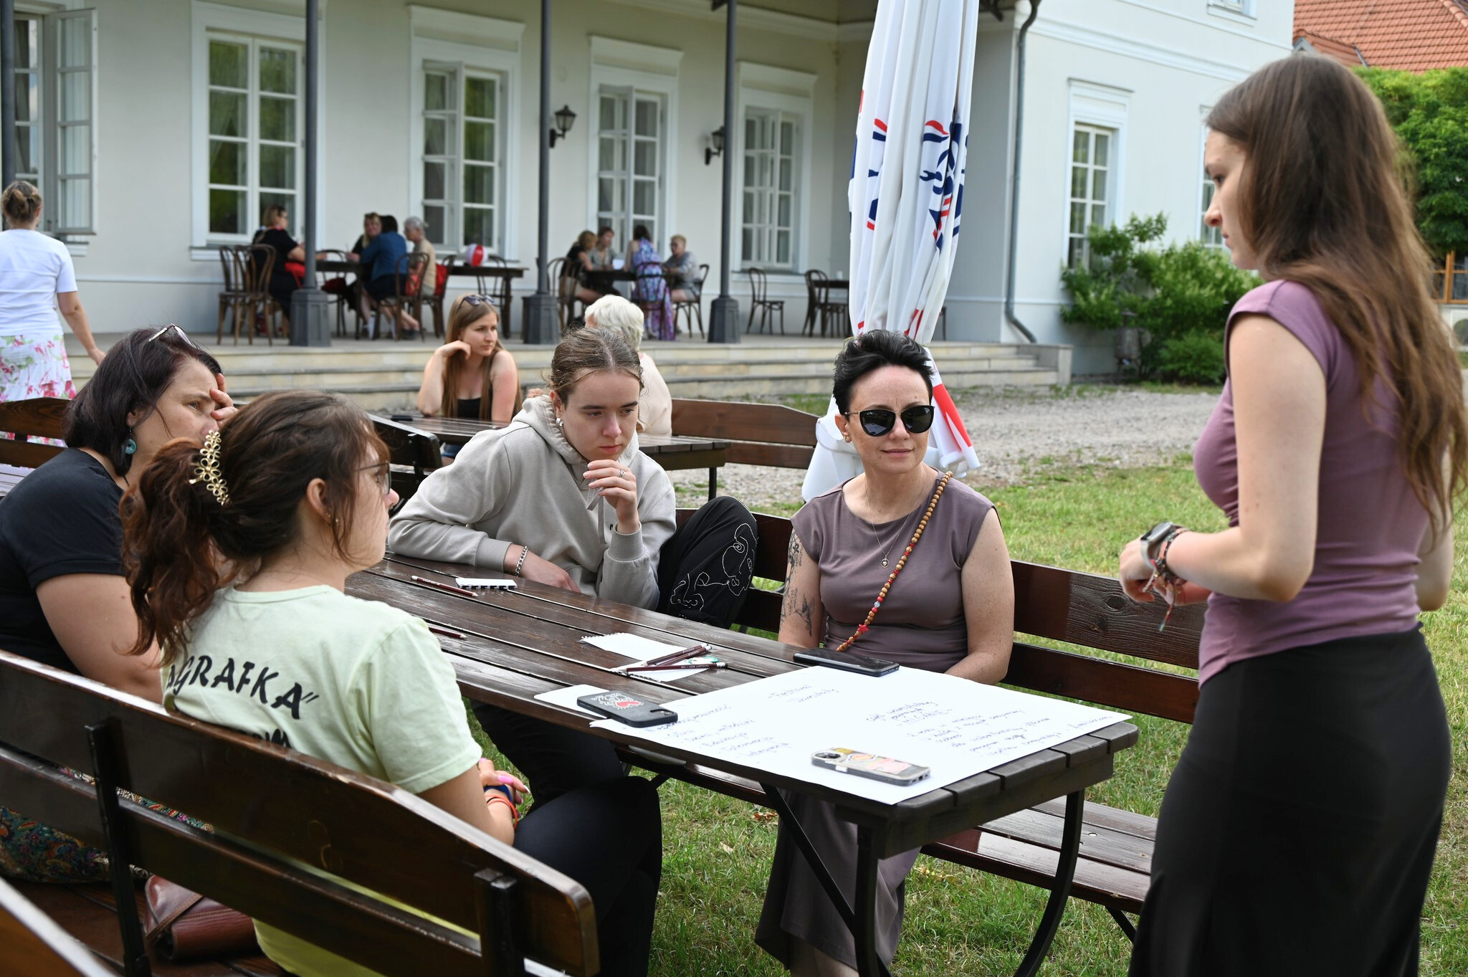
Kwiecień/Maj 2025
NABÓR WNIOSKÓW
01
Harmonogram
Lipiec - Grudzień 2025
REALIZACJA PROJEKTÓW
02
Wrzesień - Grudzień
REGRANTING
03

Slide 12


